Slide 1
Spotlight 8
Module 6f
English in use

Slide 2
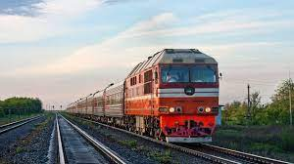
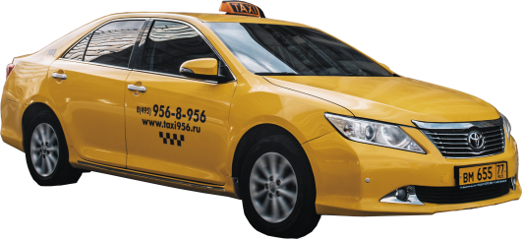
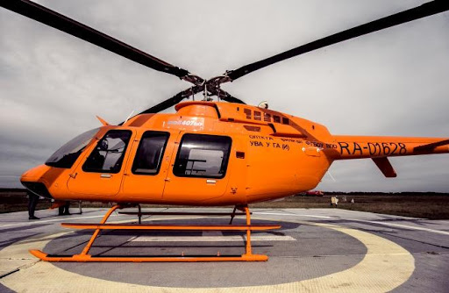
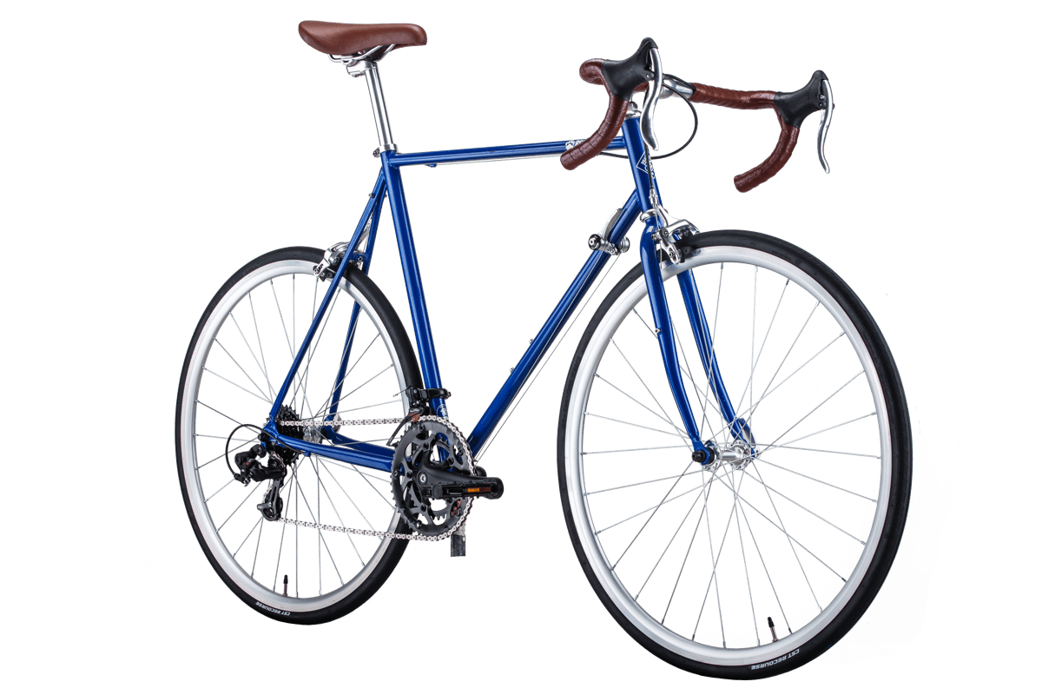
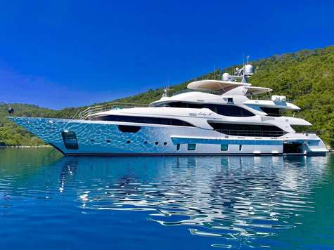
Match the words with the pictures
Yacht
Helicopter
Bike
Train
Taxi

Slide 3
Fill in the missing letters
H_li_op_er
_et _ _rpl_ne
St_ _mb_at
T_a_n
Y_c_t
Bi_ _
H_v_rcr_ft
B_ _t

Slide 4
Phrasal verb SET
Back
задерживать(ся)
Aside
откладывать
SET
In
наступать
Off
отправляться

Slide 5
PREPOSITIONS
At the seaside – на берегу моря
For hire – напрокат
Off season – вне сезона
Without delay – безотлагательно
On board – на борту (самолета, корабля)
In advance – заранее, раньше времени

Slide 6
Word formation
Прилагательное + ness = существительное, обозначающее состояние/качество.
Kind-kindness (добрый-доброта).
Глагол +ment = существительное, обозначающее действие, процесс или состояние.
Enjoy – enjoyment (наслаждаться-наслаждение).

Slide 7
Homework:
Workbook p.59 ex.1,3,4.
Learn the word expressions

